Slide 1

Продолжение 2
Дошкольное образование за рубежом
ФИНЛЯНДИЯ
Работу выполнила
музыкальный руководитель
МБДОУ №166 г.Владивостока
Тимошенко Елена Геннадьевна

Slide 2

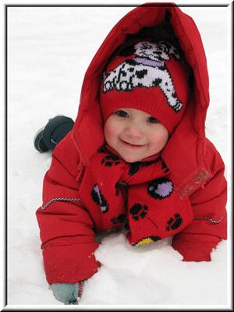
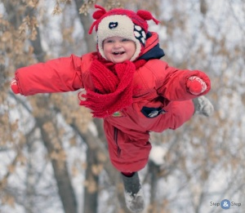
Еще одно своеобразие финской системы дошкольного образования связано с погодой. «Не бывает плохой погоды – бывает неподходящая одежда», - гласит девиз детсадов.
Финляндия – северная страна, а, значит, подрастающее поколение с детства закаляют и приучают к суровой финской природе.

Slide 3
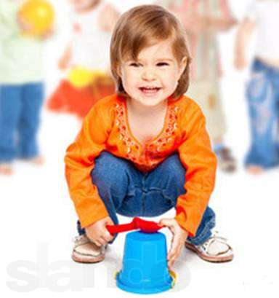
Единственным критерием отбора персонала является полученное образование (высшее — у воспитателей и среднее специальное — у помощников воспитателей). Работники дошкольных учреждений должны повышать свою квалификацию по крайней мере каждые пять лет; в бюджете на это выделены средства. Во время обучения воспитатели знакомятся не только с теорией ухода за детьми и их воспитания, но и с новейшими исследованиями и практикой их использования.
Должностей врача, медсестры, музыкального руководителя, логопеда нет. Регулярно проводятся только осмотры у зубного врача.
Помимо сугубо профессиональных навыков, от воспитателей требуется умение ориентироваться в социальной, политической и культурной реальности, в которой живут дети и их семьи.
Некоторые детские сады участвуют в исследовательских проектах совместно с университетами, в рамках которых изучается эволюция спонтанных игр, освоение компьютера, обучение рисовальной технике, математике, игре на музыкальных инструментах.

Slide 4
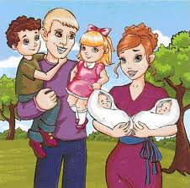

Подходы к воспитанию детей в детских садах определяются опытом и традициями финского общества. Однако единой образовательной программы для детских садов не существует. В последнее время отчетливо заявила о себе тенденция к самостоятельности каждого отдельного учреждения в выборе целей и принципов воспитания детей и свободы в распределении бюджета.
Внутренняя политика каждого детского сада согласуется с родителями воспитанников.

Slide 5

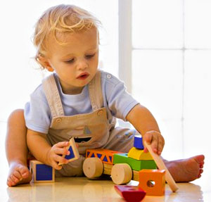

Свободная игра занимает в финских детских садах все больше места.
Детей в финских садиках поощряют к самостоятельности, к самостоятельному выбору занятий. Финны считают, что ребенок как можно раньше должен начинать сам себя обслуживать. Детям поручают делать только то, с чем они уже могут справиться, обеспечивая им уверенность в своих силах.
Умение работать в малых группах считается чуть ли не основным для будущих школьников. И шестилеток, готовящихся к школе, обучают в первую очередь этому социальному навыку. Кроме этого, шестилетки должны научиться понимать инструкции педагога, сидеть на месте и слушать, отвечать на вопросы. Однако совершенно не обязательно, чтобы дети до поступления в школу овладели какими-то конкретными знаниями. От них не требуют заучивать наизусть тексты или правильно держать карандаш или ручку.

Slide 6
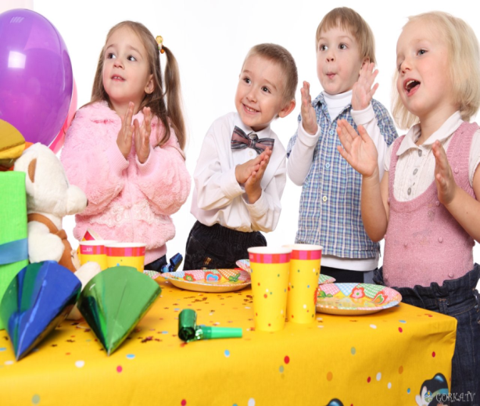
Во время тихого часа дети сами выбирают, чем они будут заниматься: спать, слушать музыку или сказку на кассете, играть в тихие игры, рассматривать книги. Воспитатели всегда готовы делать что-нибудь с детьми руками, играть в настольные или ролевые игры, рисовать и лепить. Как правило, дети занимаются разными видами деятельности внутри одной темы, которая осваивается на протяжении недели, месяца или даже года (например, темы «Вода», «Животные», «Город», «Ночь», «Театр»).
В детский сад приглашают артистов, художников, музыкантов, полицейских, пожарных и людей других профессий.

